Slide 1
Đồ Án ReactJs

Slide 2
Table of contents
01
02
Kiến thức nâng cao
Kiến thức cơ bản
03
Run Code

Slide 3
01
Bad press
You can enter a subtitle here if you need it

Slide 4
SỬ DỤNG CÁC KIẾN THỨC CƠ BẢN
1 / sử dụng jsx
Jsx là gì ? JSX là một phần của React, một thư viện JavaScript phổ biến được sử dụng để xây dựng giao diện người dùng. JSX là viết tắt của "JavaScript XML" và là một phần quan trọng của cú pháp của React.
JSX cho phép bạn viết mã HTML trong các tệp JavaScript mà không cần sử dụng các phương thức tạo đối tượng DOM hay chuỗi JavaScript. Nó giúp kết hợp mã JavaScript và các phần tử giao diện người dùng một cách thuận tiện hơn và đồng thời tạo ra mã nguồn dễ đọc và dễ hiểu hơn.

Slide 5
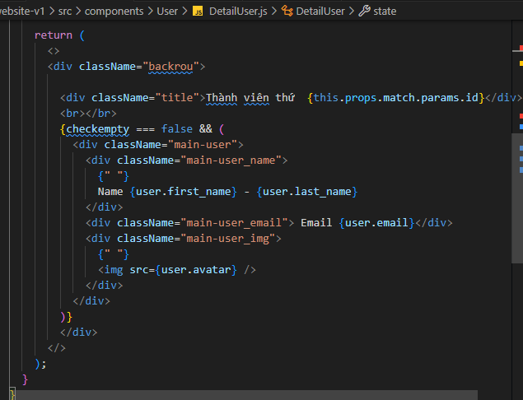
Ví dụ nhỏ jsx có trong dự án

Slide 6
SỬ DỤNG CÁC KIẾN THỨC CƠ BẢN
sử dụng state
"state" là một đối tượng đặc biệt chứa thông tin có thể thay đổi trong quá trình thực thi ứng dụng. State được sử dụng để lưu trữ dữ liệu cục bộ và quản lý sự thay đổi của dữ liệu đó theo thời gian.
Mỗi thành phần React có thể có state riêng của nó, và thay đổi state sẽ gây ra việc render lại giao diện người dùng để phản ánh trạng thái mới. Sử dụng state giúp ứng dụng React giữ lại trạng thái của nó và tương tác với người dùng một cách động.

Slide 7
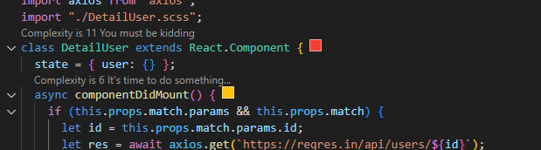
Ví dụ về state có trong dự án
State này dung để sau khi check xem id nào của data được chọn thì state sẽ được setstate nó sẽ mang giá trị mới chứa id data mình vừa chọn để xem thông tin

Slide 8
Sử dụng hook
Trong React, "hook" là một chức năng mở rộng của React, giúp bạn sử dụng state và các tính năng React khác trong các thành phần được viết dưới dạng hàm (functional components) thay vì các thành phần dựa trên lớp (class components). Hook được giới thiệu trong phiên bản React 16.8 và đã trở thành một phần quan trọng trong việc quản lý state và hiệu suất trong các ứng dụng React.

Slide 9
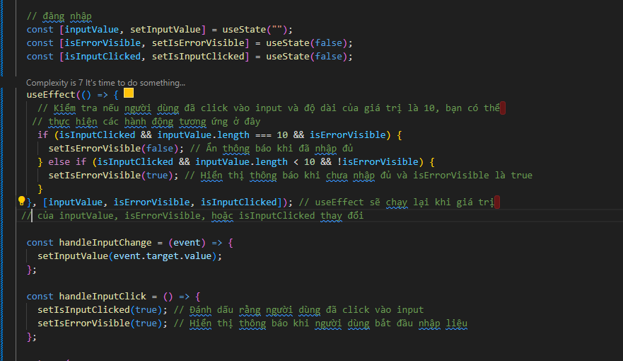
Hook
+ Ứng dụng hook để check input đã nhập đủ kí tự

Slide 10
02
Kiến thức nâng cao

Slide 11
Kiến thức nâng cao
Sử dụng api
+ Sử dụng fetch API là một cách tiêu biểu để gọi các yêu cầu API trong ứng dụng React. fetch trả về một Promise, giúp bạn xử lý dễ dàng các yêu cầu và phản hồi.
+ Axios là một thư viện JavaScript phổ biến được sử dụng để gọi các yêu cầu HTTP. Nó cung cấp các tính năng như tự động chuyển đổi JSON, hỗ trợ Promise, và xử lý lỗi dễ dàng
+ XMLHttpRequest là một cách cổ điển để thực hiện các yêu cầu HTTP. Tuy nhiên, trong các ứng dụng React hiện đại, việc sử dụng fetch hoặc thư viện như Axios thường được ưa chuộng hơn.

Slide 12
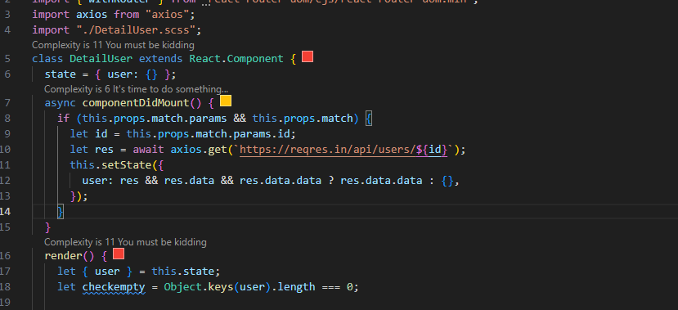
Api trog dự án

